Slide 1


Slide 2
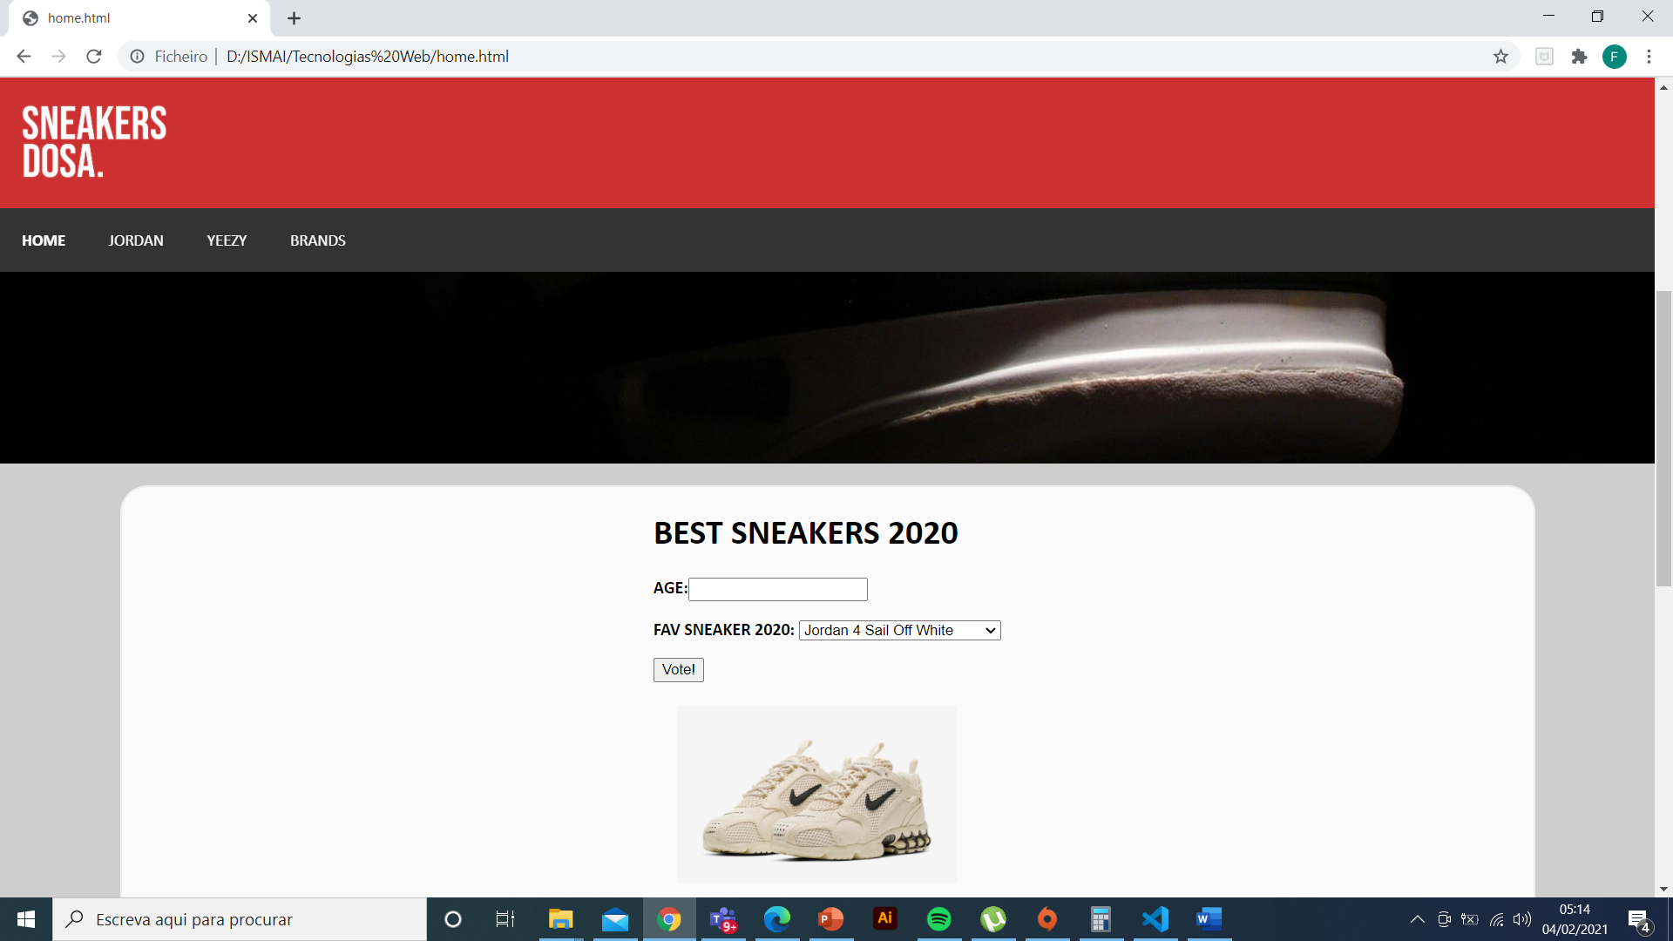
Homepage
Formulário
Menu
Cabeçalho

Slide 3
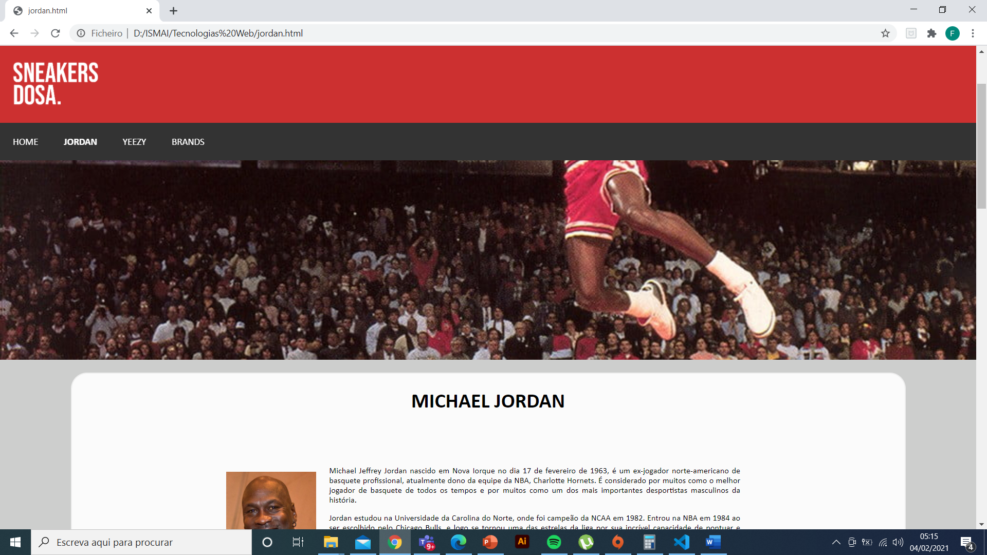
Jordan
Wall
Float
Hierarquias

Slide 4
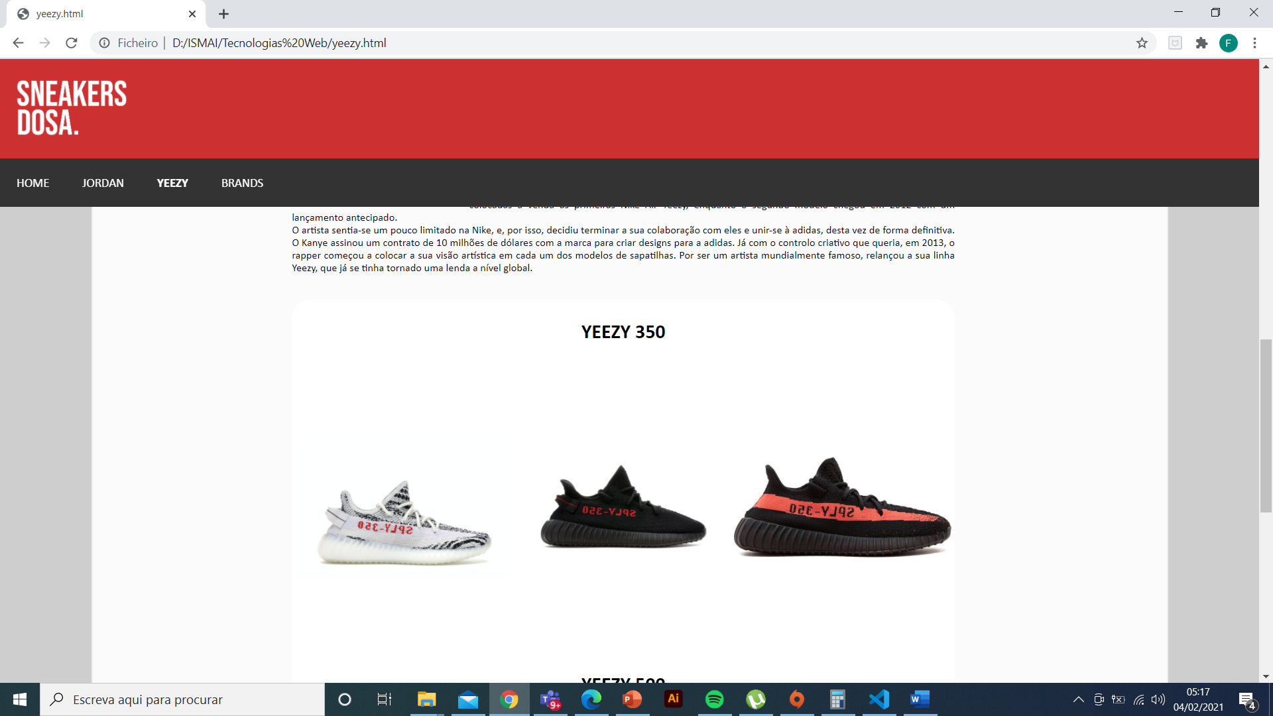
YEEZY
Tabela
Responsive
Posicionamento

Slide 5
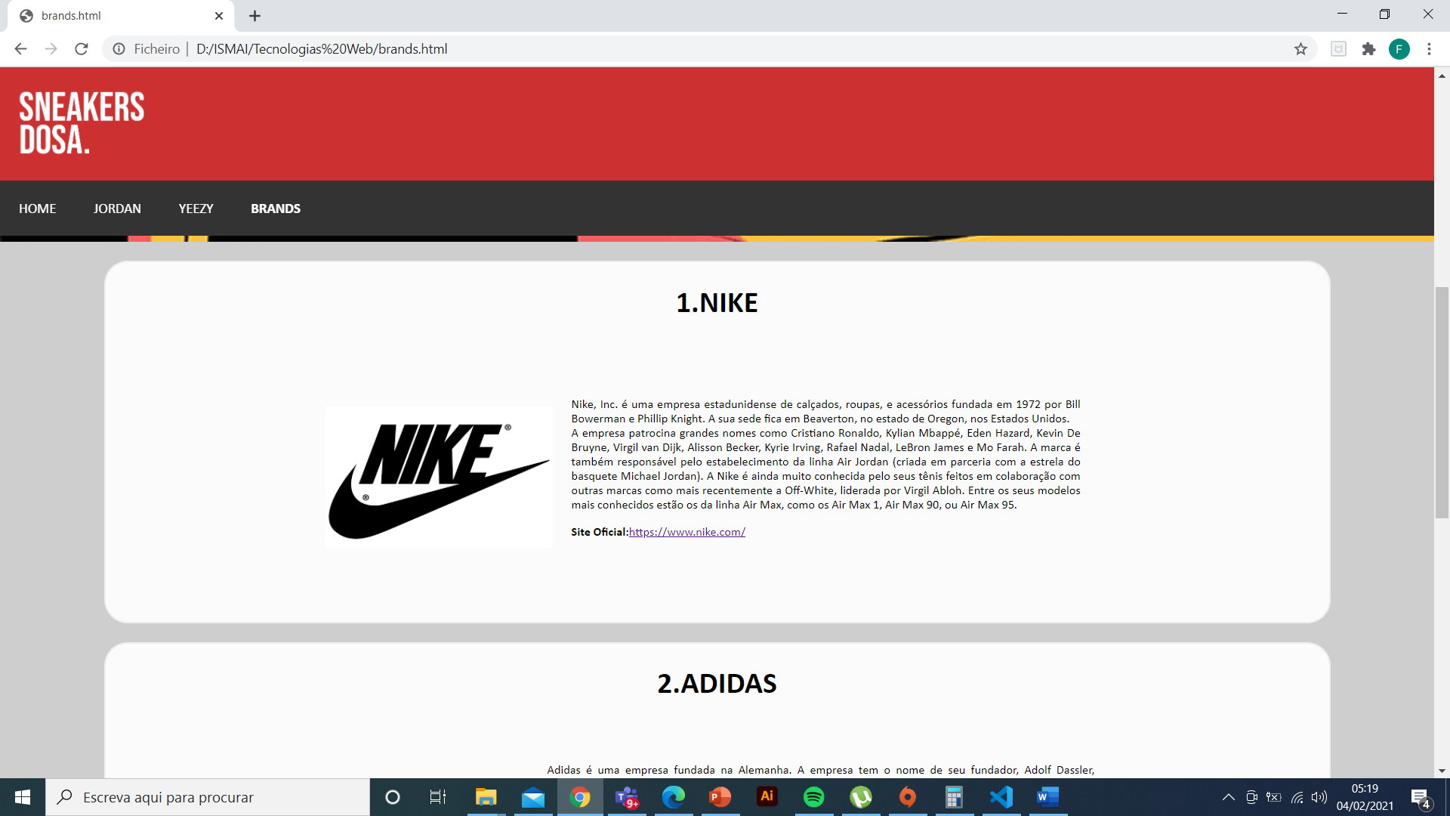
BRANDS
Footer
Links
Border

